Slide 1

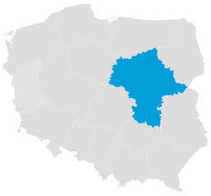
Warszawa, 31 lipca 2025 r.
Rządowy Fundusz Rozwoju Dróg
– nabór wniosków na 2026 r.

Slide 2

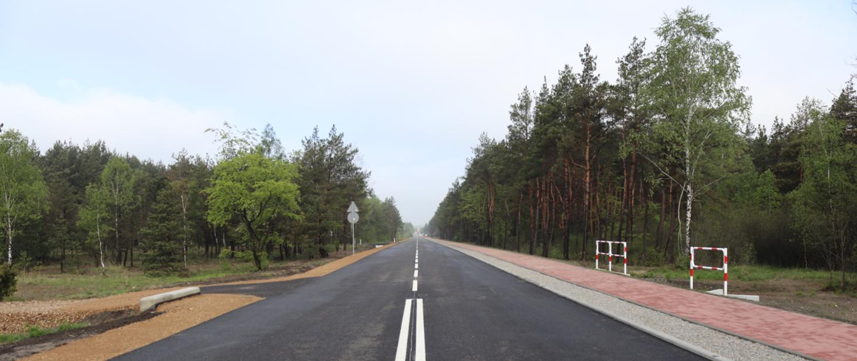
• Alokacja środków
• Terminy i zasady naboru wniosków z RFRD na 2026 r.
• Przedmiot Wniosku i zakres rzeczowy zadania
Załączniki do Wniosku
• Kryteria merytoryczne oceny wniosków
• Wniosek (zadanie praktyczne)
• Pytania i odpowiedzi

Slide 3
Alokacja środków RFRD na rok 2026
! Wysokość środków na 2026 rok przeznaczonych na dofinansowanie zadań powiatowych oraz zadań gminnych w województwie mazowieckim wynosi:
304 235 953,31 zł,
z czego kwotę 236 067 055,44* zł przeznacza się na dofinansowanie zadań zgłoszonych w ramach niniejszego naboru.
! Na dofinansowanie zadań powiatowych i gminnych przewiduje się przeznaczyć odpowiednio 40% i 60% alokacji środków przewidzianej dla województwa mazowieckiego.
* kwota może ulec zmianie w związku ze zmianami list zadań rekomendowanych do dofinansowania w roku 2025.

Slide 4
Nabór wniosków - RFRD na 2026 r.
Termin składania wniosków do 28 sierpnia 2025 r.
Kto może złożyć wniosek: jedynie ustawowy zarządca drogi (w dniu złożenia wniosku), odpowiednio: dla dróg powiatowych – zarząd powiatu, prezydent miasta na prawach powiatu, dla dróg gminnych – wójt (burmistrz, prezydent miasta) oraz prezydent miasta na prawach powiatu.
Przedmiot wniosku: Przedmiotem wniosku może być zadanie obejmujące odcinek/odcinki drogi/dróg, będących drogą publiczną.
Limity wniosków:→Gminy i powiaty ziemskie mogą złożyć jeden wniosek i otrzymać środki na dofinansowanie jednego zadania.
→ Miasta na prawach powiatu mogą złożyć dwa wnioski i otrzymać dofinansowanie na realizację dwóch zadań, przy czym każde z tych zadań musi dotyczyć drogi/dróg innej kategorii.
!!!Uwaga W przypadku złożenia przez daną jednostkę większej liczby wniosków niż dopuszczalny limit dla każdego rodzaju zadań, wszystkie wnioski pozostawione zostaną bez rozpatrzenia.

Slide 5
Przedmiot wniosku
Przedmiotem wniosku może być zadanie obejmujące odcinek/odcinki drogi/dróg, będących drogą publiczną (powiatową lub gminną) w rozumieniu ustawy z dnia 21 marca 1985 r. o drogach publicznych.
!Wyjątek stanowią zadania mające na celu przebudowę dróg wewnętrznych, które następnie zostaną zaliczone do odpowiedniej kategorii dróg publicznych w trybie określonym przepisami ww. ustawy.

Slide 6
Zakres rzeczowy
Wniosek może dotyczyć budowy (rozbudowy), przebudowy lub remontu dróg gminnych lub dróg powiatowych wraz z ich skrzyżowaniami oraz skrzyżowaniami z innymi drogami publicznymi.
Dofinansowaniu podlegają koszty kwalifikowane zadania, w szczególności związane z wykonaniem robót budowlanych, a także innych prac w pasie drogowym drogi zgłoszonej do dofinansowania, służących poprawie bezpieczeństwa ruchu drogowego lub dotyczących jej wyposażenia technicznego, z wyłączeniem robót stanowiących jej bieżące utrzymanie.
Uwaga: Odcinek/odcinki drogi/dróg gruntowych, w tym o nawierzchni gruntowej utwardzonej (kruszywem, żwirem, tłuczniem itp.) planowane do przebudowy w ramach zadania, muszą być realizowane w oparciu o pozwolenie na budowę. Wyjątek stanowią odcinki, w odniesieniu do których wnioskodawca przedłoży dokumentację potwierdzającą wybudowanie drogi w przeszłości.

Slide 7
Podział zadań
Zadanie inwestycyjne
Zadanie bieżące
W ramach zadania inwestycyjnego można zgłosić maksymalnie dwa odcinki drogi/dróg, pod warunkiem, że odcinki te są ze sobą powiązane oraz koszty zadania nie przekraczają 3 mln zł.
W przeciwnym przypadku zadanie może obejmować wyłącznie jeden odcinek drogi.
Odcinki powiązane - odcinki drogi o tym samym numerze lub odcinki dróg połączone ze sobą skrzyżowaniem, przejazdem kolejowym lub mostem/wiaduktem/tunelem.
Jednocześnie w przypadku zadań polegających na budowie (rozbudowie) lub przebudowie, ww. obiekty lub skrzyżowania powinny spełniać warunki i wymogi określone w przepisach techniczno-budowlanych i nie wymagać przebudowy (wyjątek od niniejszej zasady stanowią przejazdy kolejowe, mosty, wiadukty, tunele lub skrzyżowania realizowane równolegle ze zgłoszonym do dofinansowania zadaniem, pod warunkiem ich zgodności
z przepisami techniczno-budowlanymi).
W ramach zadania bieżącego (remontowego) można zgłosić maksymalnie dwa dowolne odcinki drogi/dróg, pod warunkiem,
że wartość takiego zadania nie przekroczy 3 mln zł.
W przeciwnym przypadku zadanie może obejmować wyłącznie jeden odcinek drogi.
!!! W przypadku zadań dotyczących jednego odcinka drogi, ograniczenie wysokości kosztu zadania nie ma zastosowania.

Slide 8
Ważne
Dla zgłoszonego zadania wnioskodawca powinien posiadać pełną dokumentację techniczną i projektową (w tym m.in. projekt stałej organizacji ruchu, przedmiar robót, kosztorys inwestorski), niezbędną do pozyskania dokumentu uprawniającego do wykonania robót budowlanych oraz dopełnić wszystkich wymogów prawnych związanych z jego realizacją, tj. powinien posiadać aktualne zgłoszenie, pozwolenie na budowę lub zezwolenie na realizację inwestycji drogowej oraz inne wymagane przepisami, w tym przepisami o ochronie środowiska, pozwolenia, uzgodnienia, opinie i oceny.
W przypadku zadań polegających na budowie (rozbudowie) lub przebudowie, wszelkie elementy odcinków drogi/dróg zgłoszonych do dofinansowania (zarówno zaprojektowane jak i te, na których nie zaplanowano do realizacji żadnych prac) muszą spełniać warunki i wymogi techniczne określone w przepisach techniczno-budowlanych dla dróg publicznych wydanych na podstawie ustawy z dnia 7 lipca 1994 r. - Prawo budowlane.

Slide 9
Wymagane załączniki
1. Dokument z Prawa budowlanego uprawniający do realizacji robót budowlanych
W zależności od rodzaju prowadzonych robót budowlanych, należy dołączyć kopię (poświadczoną za zgodność z oryginałem):
decyzji o pozwoleniu na budowę wraz z kopią oświadczenia/oświadczeń o prawie do dysponowania nieruchomością na cele budowlane, dołączonego/dołączonych do wniosku o jej wydanie,
decyzji o zezwoleniu na realizację inwestycji drogowej lub
zgłoszenia organowi administracji architektoniczno-budowlanej wykonywania robót budowlanych, wraz z kopią oświadczenia/oświadczeń o prawie do dysponowania nieruchomością na cele budowlane i opisu technicznego (jeżeli stanowił załącznik do zgłoszenia, również jako część projektu budowlanego),
postanowienia właściwego organu administracji architektoniczno-budowlanej w przypadku uzyskania zgody na odstępstwo od przepisów techniczno-budowlanych dla dróg publicznych wydanych na podstawie ustawy z dnia 7 lipca 1994 r. – Prawo budowlane, o ile postanowienie takie zostało dla zadania wydane
!!! Nie dopuszcza się realizacji zadania w formule „zaprojektuj i wybuduj”

Slide 10
Wykonalność i aktualność dokumentów uprawniających do realizacji robót
Na dzień złożenia wniosku nie jest wymagane dysponowanie ostateczną decyzją o pozwoleniu na budowę/ZRID lub przyjętym bez sprzeciwu zgłoszeniem zamiaru wykonania robót budowlanych
z zastrzeżeniem, że w trakcie prowadzonej oceny wniosków Komisja może wezwać do przedłożenia w tym zakresie stosownych wyjaśnień.
Dokumenty te, uzupełnione o adnotację o ostateczności lub niewniesieniu sprzeciwu, powinny zostać przedłożone na żądanie Wojewody przed podpisaniem umowy o dofinansowanie. Brak ostateczności dołączonej do wniosku decyzji o pozwoleniu na budowę/ZRID lub dokumentu potwierdzającego przyjęcie bez sprzeciwu dołączonego do wniosku zgłoszenia zamiaru wykonywania robót budowlanych może stanowić podstawę odmowy zawarcia umowy o dofinansowanie.
!!! Uwaga Jeżeli z daty wydania pozwolenia na budowę/zezwolenia na realizację inwestycji drogowej/zgłoszenia wynika, że wygasa ono przed planowanym terminem rozpoczęcia inwestycji, do wniosku należy dołączyć dokument potwierdzający jego aktualność na dzień planowanego rozpoczęcia realizacji zadania, np. kopię dziennika budowy z dokonanymi wpisami.

Slide 11
Wymagane załączniki
2. Uchwała rady powiatu lub rady gminy dot. zaliczenia drogi odpowiednio do dróg powiatowych lub dróg gminnych
W przypadku gdy droga zgłoszona do dofinansowania w ramach zadania remontowego nie posiada nadanego numeru przez zarząd województwa w trybie art. 10 ust. 7 pkt 2) ustawy o drogach publicznych, do wniosku dołączyć należy uchwałę rady powiatu lub rady gminy, na podstawie której droga zgłoszona do dofinansowania została zaliczona do odpowiednio dróg powiatowych lub dróg gminnych (uchwały podejmowane na podstawie art. 6a oraz art. 7 ustawy o drogach publicznych).

Slide 12
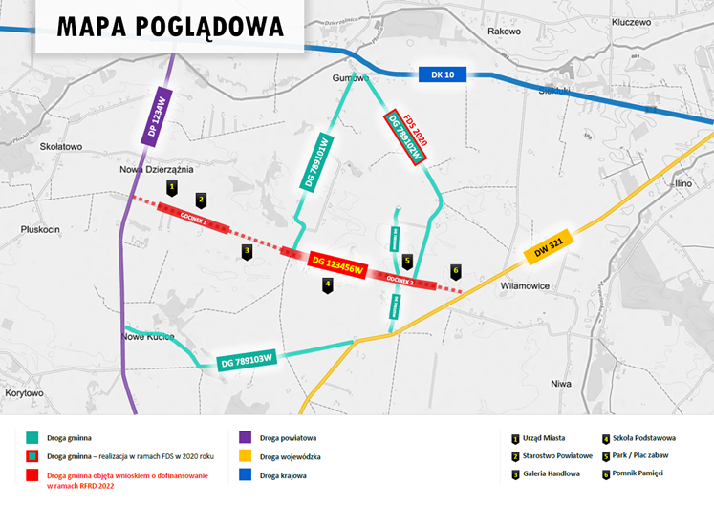
Wymagane załączniki
3. Mapa poglądowa
Załącznik w postaci mapy poglądowej powinien zawierać informacje i obrazować lokalizację odcinka/odcinków drogi/dróg objętego/objętych zadaniem na tle sieci dróg i pokazywać istotne punkty, mogące mieć wpływ na ocenę wniosku (art. 24 ww. ustawy o Rządowym Funduszu Rozwoju Dróg). W przypadku zadań dotyczących 2 odcinków, na załączniku niezbędne jest czytelne oznaczenie każdego z odcinków.

Slide 13
Wymagane załączniki
4. Sporządzone wg wzoru stanowiącego załącznik nr 4 do ogłoszenia oświadczenie potwierdzające wypełnienie przez Wnioskodawcę obowiązku wynikającego z § 2.2 rozporządzenia Ministra Infrastruktury z dnia 16 lutego 2005 r. w sprawie trybu sporządzania informacji oraz gromadzenia i udostępniania danych o sieci dróg publicznych, obiektach mostowych, tunelach oraz promach (Dz.U. 2005 nr 67 poz. 583), tj. oświadczenie potwierdzające sporządzenie oraz przekazanie do Generalnego Dyrektora Dróg Krajowych i Autostrad informacji
dla celów statystycznych o sieci dróg publicznych (dotyczy informacji na dzień
31 grudnia 2024 r.).

Slide 14
Niespełnienie wymogów formalnych
W przypadku gdy wniosek o dofinansowanie nie spełnia wymogów formalnych opisanych
w ogłoszeniu z dnia 29 lipca 2025 r. lub zawiera oczywiste omyłki – komisja wzywa wnioskodawcę do jego uzupełnienia lub poprawienia w nim oczywistych omyłek, w terminie 10 dni od dnia otrzymania wezwania, pod rygorem pozostawienia wniosku bez rozpatrzenia.
Odpowiedź na wezwanie do uzupełnienia lub sprostowania powinna odnosić się wyłącznie do kwestii zawartych w wezwaniu, dlatego też uzupełniając wniosek niedopuszczalne będzie zmniejszenie zakresu rzeczowego zadania, za wyjątkiem sytuacji kiedy Komisja wezwie do wprowadzenia takiej zmiany w drodze sprostowania lub zaakceptuje jej wprowadzenie.
!!! Uwaga Uzupełniając lub poprawiając wniosek o dofinansowanie, nie można załączać dokumentów datowanych na dzień po złożeniu wniosku.

Slide 15
Kryteria merytoryczne oceny wniosków
Komisja dokonuje oceny wniosków o dofinansowanie mając na celu wyrównywanie potencjału społeczno-gospodarczego, poprawę jakości życia mieszkańców i zapewnienie spójności terytorialnej na obszarze województwa i biorąc pod uwagę:
1) poprawę stanu bezpieczeństwa ruchu drogowego, ze szczególnym uwzględnieniem bezpieczeństwa ruchu drogowego niechronionych uczestników ruchu;
2) zapewnienie spójności sieci dróg publicznych;
3) podnoszenie standardów technicznych dróg powiatowych i dróg gminnych, w szczególności dostosowanie ich do ruchu pojazdów o dopuszczalnym nacisku pojedynczej osi napędowej do 11,5 t, oraz zachowanie jednorodności sieci dróg powiatowych i dróg gminnych pod względem spełniania tych standardów;
4) zwiększenie dostępności transportowej jednostek administracyjnych;
5) poprawę dostępności terenów inwestycyjnych;
6) zwiększenie liczby obwodnic w ciągu dróg powiatowych i dróg gminnych;
7) poprawę dostępności terenów objętych przedsięwzięciami lub inwestycjami powiązanymi z przedsięwzięciem infrastrukturalnym, o których mowa w art. 5c ust. 1 ustawy z dnia 8 grudnia 2006 r. o finansowym wsparciu niektórych przedsięwzięć mieszkaniowych (Dz. U. z 2024 r. poz. 304).

Slide 16
Wniosek o dofinansowanie
– zadanie praktyczne
W zależności od rodzaju zgłaszanego zadania należy wypełnić odpowiedni formularz Wniosku
o dofinansowanie:
wzór wniosku o dofinansowanie zadań inwestycyjnych polegających na budowie (w tym rozbudowie) lub przebudowie drogi/dróg wraz z instrukcją wypełniania wniosku (WNIOSEK PRB),
wzór wniosku o dofinansowanie zadań bieżących polegających na remoncie drogi/dróg wraz z instrukcją wypełniania wniosku (WNIOSEK R),

Slide 17

Pytania i odpowiedzi

Slide 18
Dziękujemy za uwagę
Wydział Rozwoju Regionalnego
Oddział Rozwoju Infrastruktury Drogowej
__________________________________________________________________
Mazowiecki Urząd Wojewódzki w Warszawie
pl. Bankowy 3/5
00-950 Warszawa

